Slide 1

Милица М. Томић
Универзитет у Београду
Бојан М. Томић
Институт за мултидисциплинарна истраживања, Универзитет у Београду
Павле Кенђелац у делима из 19. века на немачком и енглеском језику

Slide 2
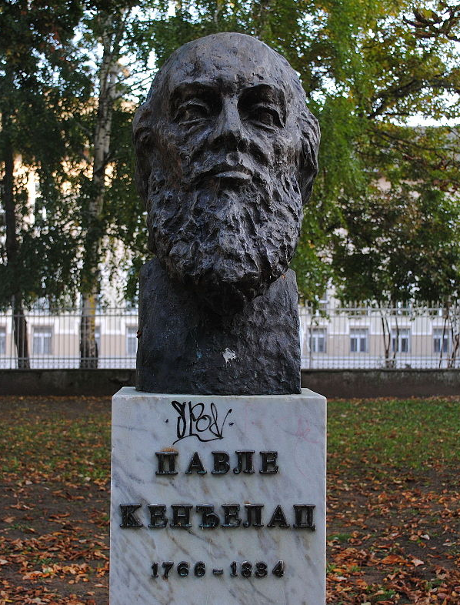
Циљеви
Указивати на запостављене пионире у природним наукама.
Испитати њихову међународну препознатост.
Извршити праву процену њихових достигнућа, доприноса, међународног угледа и рецепције.

Slide 3
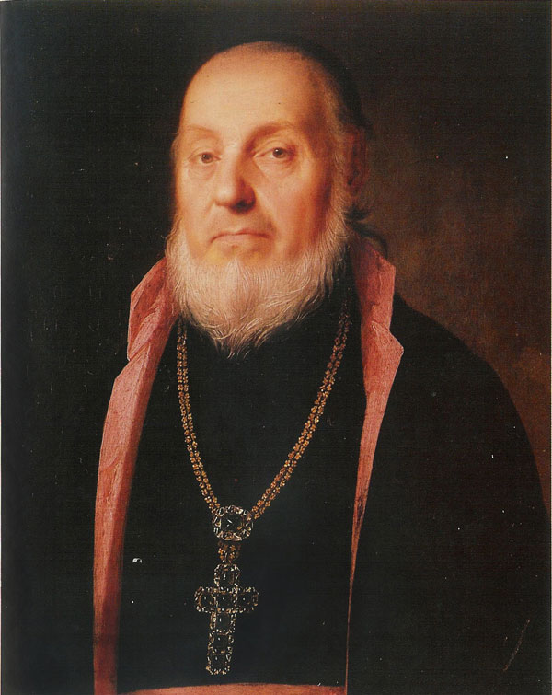
Архимандрит Павле Кенђелац
1766. Кикинда – 1834. Темишвар
први доктор теологије и философије међу Србима
фокусиран на природне науке

Slide 4
Архимандрит Павле Кенђелац
Школовао се у Кикинди, а затим у Кежмарку у Горњој Угарској (Словачка), Пожуну (Братислава) и Шопроњу (данашња граница Мађарске и Аустрије). Докторирао у Петрограду на Духовној семинарији у Лаври Светог Александра Невског. Студирао права на Универзитету у Халеу.
Пратио и предмете који се тичу природних наука.
У Петрограду професор астрономије и историје природе био му је извесни Крафт.
У Халеу професор природних наука му је био славни путник и испитивач природе, полихистор Јован Рајнхолд Форстер (1729 – 1798)који је учествовао у експедицији Џејмса Кука.
У Халеу слушао и предавања из физике код Фридриха Гелена.

Slide 5
Архимандрит Павле Кенђелац
Срби школовани у европским градовима, који су припадали јерархији у 18. и 19. веку били су позвани да знању које се могло стећи у оквиру Цркве присаједине нова знања из европских центара науке.
У књигама из историје науке налазимо типску слику или чак изостајање спомена његовог имена и доприноса.
Његова личност није долично валоризована у односу на његове савременике чије деловање обухвата природне науке.
Разлог је у замршеној проблематици времена у којем је живео. Било је то време великих промена и узаврелих борби на пољу вере, егзистенцијe и нације, самим тим и образовања и науке.

Slide 6
Објављена дела
Јестествословије, 1811.
Всемирнаго сбитијасловија, част перва (Светска историја), Будим, 1821. (Историја Јеврејског народа, 1, 2 и 3, Панчево, 1889 – 1890)
Проповед о покорности властима (Проповјед о покорениј и повиновениј к власти, Из теми посланија свјатаго апостола Павла к Јеврејам, глави 13, стиха 17), написао 1830, објављен 1854.
Конзисторијална окружница свештеницима Темишварске епархије, написао 1798, објављено 1885. у Новом Саду
Аутобиографија, објављена 2012.

Slide 7
Необјављена дела
Земљеописаније
Церковна историја у осам књига
Всемирного сбитијасловија, части 2, 3 и 4
Јестествословије: О животињском царству,
О биљном царству или растињу,
О царству камења

Slide 8
Подршка и похвале
У Петрограду су његова два дела, Јестествословије и Всемирнаго сбитијасловија, доспела до Руске академије наука, Друштва љубитеља руске књижевности, државног канцелара и Петроградске семинарије, од којих је Кенђелац редом добио захвалност.
Његово научно стваралаштво председник Руске академије наука Александар Семјонович Шишков (Алекса́ндр Семёнович Шишко́в, 1754 – 1841) оцењује као по свему достојанствено, а по садржају и дубини мисли да је високог домета.
Добио личну сабљу пруског краља Фридрихa Виљема II Великог.
„паметан као Павле Кенђелац“

Slide 9
Подршка и похвале
Постхумно, његово стваралаштво је хвалио Јован Стерија Поповић (1806 – 1856).
Јестествословије је једна од првих граматичких полемика код нас.
У Предговору првом издању српског рјечника Вук Стефановић Караџић наводи да је Павле Кенђелац први приметио да на српском језику писци не поштују никаква граматичка правила, него да важе правила „баба Смиљане“, јер су све до тада написане књиге писане неуједначено.

Slide 10
Извори из 19. века на немачком језику
Путовање у Србију у години 1829 (Reise in Serbien im Spätherbst 1829, Zwei Teile, Otto Ferdinand Dubislav von Pirch, 1830)
Otto Dubislav von Pirch (1799 - 1832) – образовани пруски војник, путописац
Историја, географија, статистика, етнографија и биографија: Всемирнаго сбитијасловија
Математичке науке, физика, природна историја: Јестествословије

Slide 11

Извори 19. века на немачком и енглеском језику
Листови за литерарну разоноду (Blätter für literarische unterhaltung, 14. Februar 1831) – часопис
Најновији поглед на српску литературу: Јестествословије и Всемирнаго сбитијасловија

Slide 12
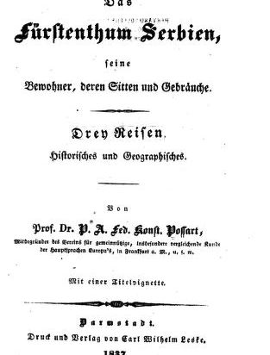
Извори из 19. века на немачком језику
Кнежевина Србија, њени становници, њихови обичаји и традиција, I део (Das Fürstenthum Serbien, seine Bewohner, deren Sitten und Gebräuche, Paul Anton Fedor Konstantin Possart, 1837)
Paul Anton Fedor Konstantin Possart (1808-1860) - професор и библиотекар
Историја, географија, статистика, етнографија и биографија: Всемирнаго сбитијасловија
Математичке науке, физика, природна историја: Јестествословије

Slide 13
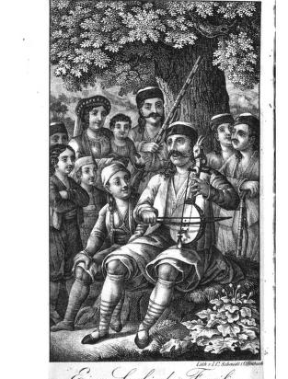
Извори из 19. века на немачком језику
Опис историјских, политичких, географских, друштвених и осталих прилика у Србији допуњен именима значајних аутора и дела у свим областима.

Slide 14

Извори из 19. века на немачком језику
Универзални лексикон, или Eнциклопедијски речник, Том 20 (Universal-Lexikon, oder Vollständiges encyclopädisches Wörterbuch, Heinrich August Pierer, 1835)
Универзални лексикон прошлости и данашњице, или Најновији енциклопедијски речник науке, уметности и пословања, Том 28 (Universal-Lexikon der Vergangenheit und Gegenwart oder Neuestes encyclopädisches Wörterbuch der Wissenschaften, Künste und Gewerbe, Heinrich August Pierer)
Одредница српска књижевност (српски језик и књижевност) унутар историјског дела: Всемирнаго сбитијасловија и Јестествословије

Slide 15
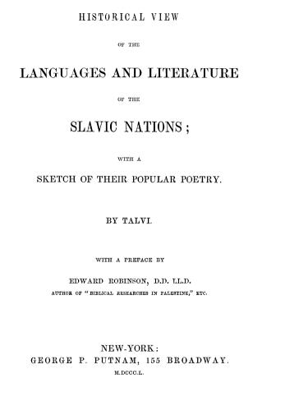
Извор из 19. века на енглеском језику
Историјски преглед језика и књижевности словенских народа (Historical View of the Language and Literature of the Slavic Nations, Talvj – Therese Albertine Luise von Jakob Robinson, 1850)
Талвиј – Тереза Албертин Луиз фон Јакоб-Робинсон (1797-1870), промовисала српске народне песме у Немачкој, Европи и свету
Кенђелац се помиње као битан аутор историјске литературе.

Slide 16
Закључак
Документована је међународна препознатост Павла Кенђелца кроз путописе, часописе и енциклопедије на немачком и енглеском језику, као значајног аутора из историје и „природне историје“.

